Slide 1
Тема: Воспитание интереса у учащихся к изучению русского языка.
Выполнила : Глазкова Н.П.,
учитель русского языка и литературы.
Ковылкинский район,
МБОУ «Вечкенинская СОШ»
2013 год.

Slide 2
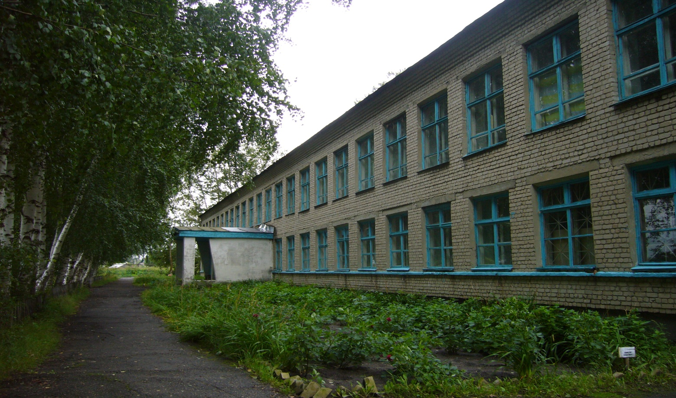

Slide 3
ЦЕЛЬ РАБОТЫ:
Вызвать интерес у учащихся к изучению русского языка.
Заложить основы для овладения устной и письменной формами русского и литературного языка.
Воспитать у учащихся бережное отношение к русскому языку, к фольклору, к русской литературе.

Slide 4
Ученье, лишённое всякого интереса и взятое только силою принуждения, убивает в ученике охоту к учению, без которого он далеко не уйдет К.Д. Ушинский. К.Д.Ушинский.

Slide 5
Устное народное творчество.
Русские народные сказки, песни, пословицы, поговорки, прибаутки – это народная мудрость, свод правил жизни, кладезь яркого богатства языка. Всё, что пришло к нам из глубины веков, мы называем народным творчеством. И как важно с ранних лет, научить детей постигать культуру своего народа, показать им дорогу в этот сказочный и добрый мир, возродить в детских душах прекрасное и вечное.
Через устное народное творчество у ребёнка формируется потребность в художественном слове.
Поэтому важным моментом на уроках русского языка широко использовать фольклорное творчество для развития интереса и любви к родному слову.

Slide 6
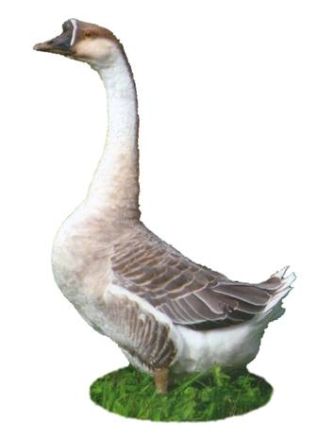
ПОИГРАЕМ!
Определите малый жанр фольклора:
Красные лапки,
Щиплет за пятки-
Беги без оглядки.
Считалка, поговорка, прибаутка,загадка.

Slide 7
КРАЕВЕДЧЕСКИЙ МАТЕРИАЛ.
Целесообразно использовать на уроках русского языка местный краеведческий материал, так как он очень удобен для анализа, полезен при записи различного рода примеров. В то же время он заставляет школьников осознавать и задумываться над многими вопросами жизни, помогает понять свой гражданский долг и полюбить свой родной край. Краеведение является одним из эффективных средств патриотического воспитания, так как соединение учебно- познавательной работы с воспитательными задачами происходит естественно. Краеведческая работа представляет блестящую возможность реализовать идею межпредметных связей, органично связывать классные занятия с факультативными и внеклассными мероприятиями.
Школьники знакомятся с особенностями местного диалекта, изучают историзмы и архаизмы.
Большие возможности имеет краеведение в воспитании уважения и любви к родному слову и повышению интереса к изучению русского языка.

Slide 8
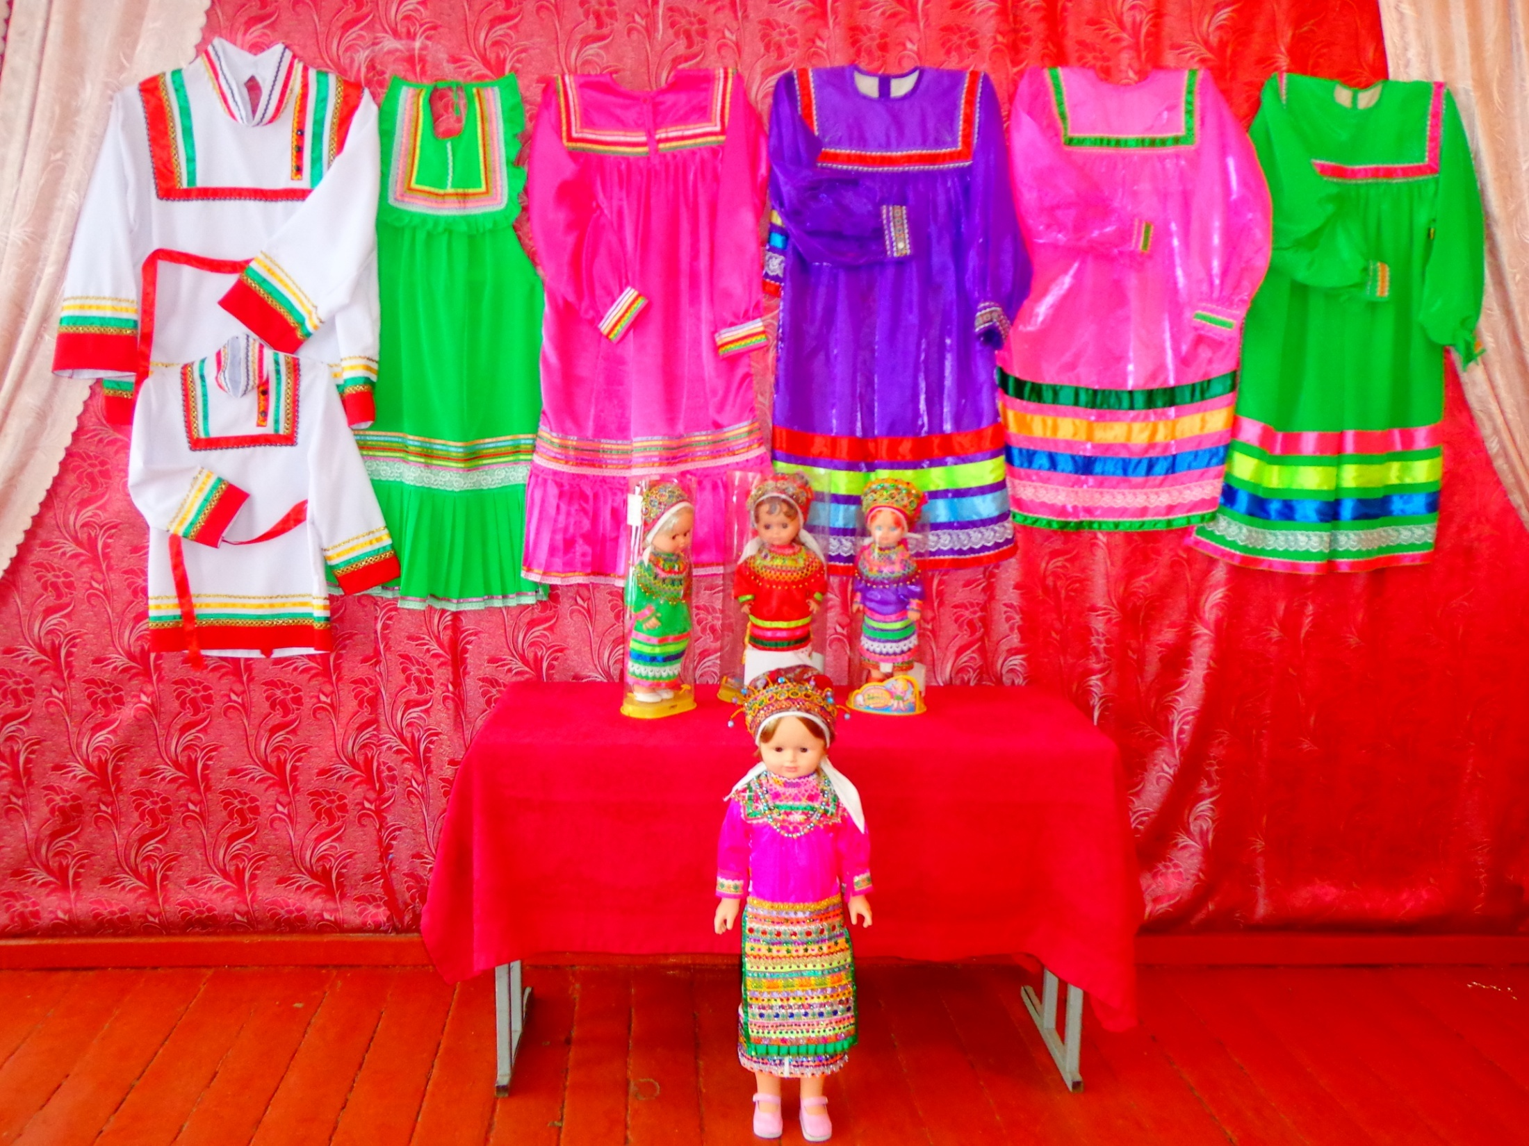

Slide 9
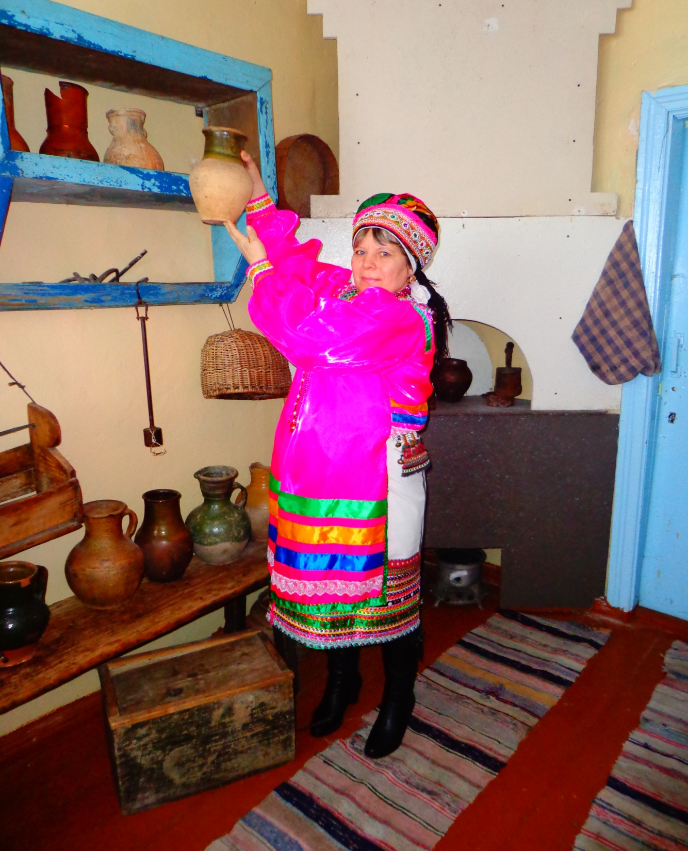

Slide 10
ИГРА.
Игра- это часть учебного процесса. Она помогает формированию фонематического восприятия слова, обогащает ребёнка новыми сведениями, активирует мыслительную деятельность, внимание, а главное - стимулирует речь. В результате чего у детей появляется интерес к русскому языку. Дидактические игры способствуют формированию орфографической зоркости школьника.

Slide 11
Цель игры на уроках.
Пробудить интерес к познанию, науке, книге, учению. В школьном возрасте игра наряду с учением занимает важное место в развитии ребёнка. При включении детей в ситуацию дидактической игры интерес к учебной деятельности резко возрастает, изучаемый материал становится для них более доступным, работоспособность значительно повышается.

Slide 12
Игра «Соколиный глаз»
Кто найдет в тексте больше устаревших слов?
Снился Святославу смутный сон
В стольном граде в тереме высоком.
И, собрав бояр, поведал он,
Что узрел во мраке вещим оком.
Н. Рыленков

Slide 13
Кто больше всех найдет в тексте слов, использованных в переносном значении?
Хороший Ветер.
Я проснулся поутру.
Пляшет Солнце на ветру.
Веселятся все поля без меня.
И резвятся тополя без меня.
И смеется вся земля,
И шмели снуют, звеня.
Все на свете без меня, без меня!
И я тогда вскочил,
Башмаки скорей схватил.
Мне Ветер, Ветер, Ветер
Сказал, куда идти.
И мой хороший Ветер
Играл со мной в пути.
Э. Мошковская

Slide 14
ЗАКЛЮЧЕНИЕ.
Учение с увлечением - это вовсе не учение с развлечением. Все знают: у кого большие способности, у того обычно интерес к занятиям. Но есть и обратное правило: у кого больше интереса, у того быстрее развиваются способности. Пробудить интерес к предмету – задача каждого педагога.

